Slide 1
Arduino Case
Progetto – Mod 306

Slide 2
Indice
Scelta
Richiesta del mandato
Costi
Implementazione
Vantaggi e funzionalità
Sviluppi futuri

Slide 3
Scelta

Slide 4
Richiesta del mandato
Materiale: Legno compensato
Proteggere l’Arduino
Resistente da 1 metro di altezza

Slide 5
Costi
Materiale e Quantità | Costo
Compensato (200cm²) | 7 Fr.
Colla per il legno | 5 Fr.
Velcro (4cm²) | 5 Fr.
Mano d’opera (30h) | 1350 Fr.

Slide 6
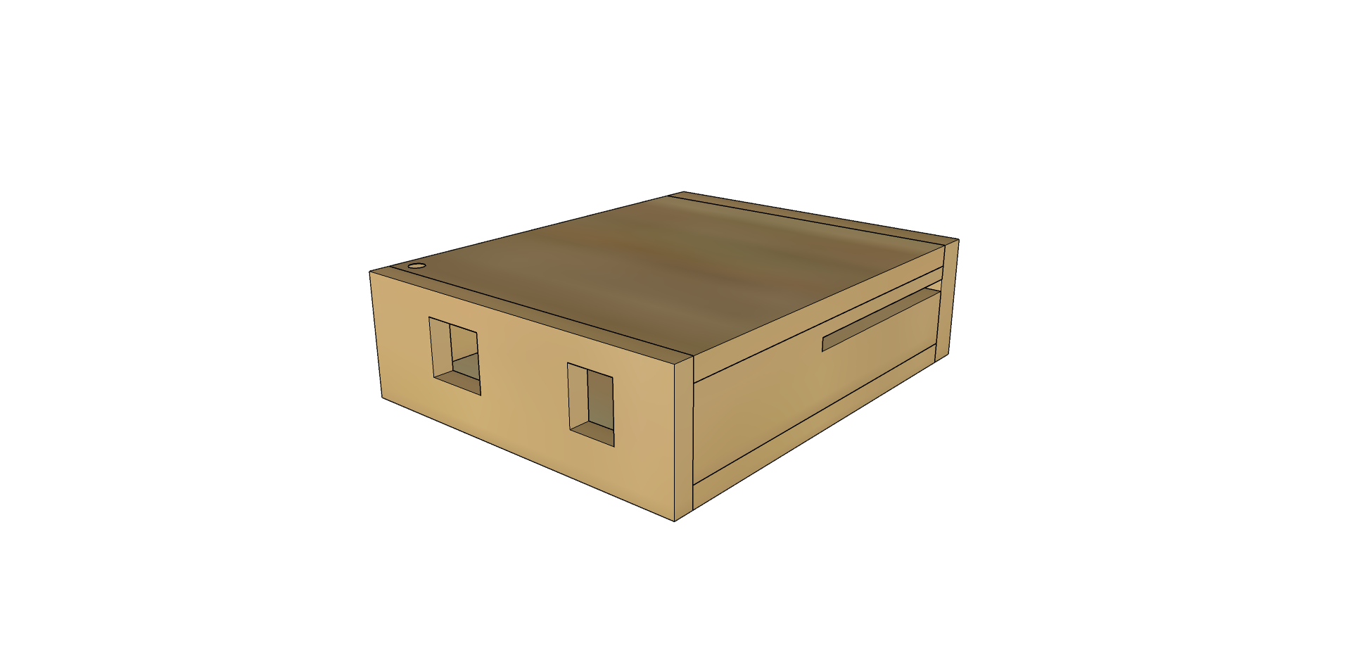
Implementazione

Slide 7
Vantaggi e funzionalità
Entrate accessibili dall’esterno
Compatto
Resistente

Slide 8
Sviluppi futuri
Stampante 3D
Compensato più spesso

Slide 9
Domande?

